Slide 1
Milí jubilanti obce
Malé Straciny
Milí jubilanti
Obce Malé
Straciny
2019

Slide 2
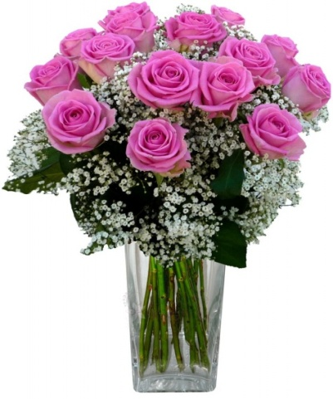
50. Jubileum
Veselka Štefan
15.4. 1969
Nepozeraj sa už spiatky,
teš sa z krásnej päťdesiatky.
Veď život rýchlo letí ako šíp,
ako ho najlepšie prežiť nevie nik.
Nech krásne spomienky z mladosti sa k tebe vrátia
a všetky zlé sa navždy stratia.
Nech tento krásny deň,
dá ti úsmev a radosť len.
Načo dlhé kecy, radšej rovno k veci, všetko naj, naj, naj k tvojim narodeninám!

Slide 3
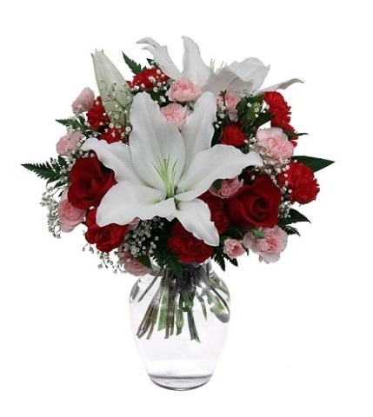
50. JUBILEUM
MARTINČOKOVÁ REGINA
20.08. 1969
Nech máte život ako sen, užívajte si každý deň. Od starostí žiadne vrásky, v každej chvíli veľa lásky.
Na stole päťdesiat červených ruží, nech Vám to zdravíčko naďalej slúži. Zdvihnime poháre, pozrime ku dnu, zvlhčime hrdlá skôr, než oči zvlhnú!

Slide 4
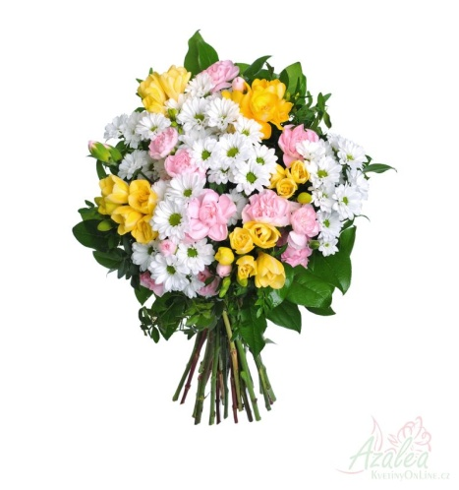
50. JUBILEUM
KIRKOVÁ VIERA
10.4. 1969
Je ti krásnych päťdesiat
to je dôvod oslavovať.
Veľa šťastia, lásky, buď vždy zdravá
všetkého, ako sa zvyčajne hovorí,
a navrch to, čo si ty praješ,
na výslní nech sa vždy hreješ.
To a ešte omnoho viac k tvojim narodeninám.

Slide 5
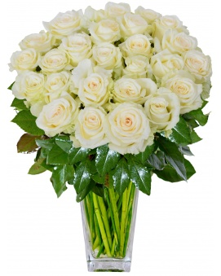
55. JUBILEUM
GORONOVÁ OĽGA
16.11. 1964
Okrem pevného zdravia a tej lásky,
prajem veľa šťastia a žiadne vrásky.
Ale od smiechu vrásky pokojne majte,
veselý život si poriadne užívajte,
nech radosť prinášajú Vám nielen vnúčatá,
ale aj deti a hlavne pán táta!
Práca, tej Vám prajem len tak práve akurát,
peňazí tak, aby ste mohli v pokoji zaspávať.
Do ďalších rokov by som Vám rád prial,
aby ste si ich v zdraví spokojne užíval!

Slide 6
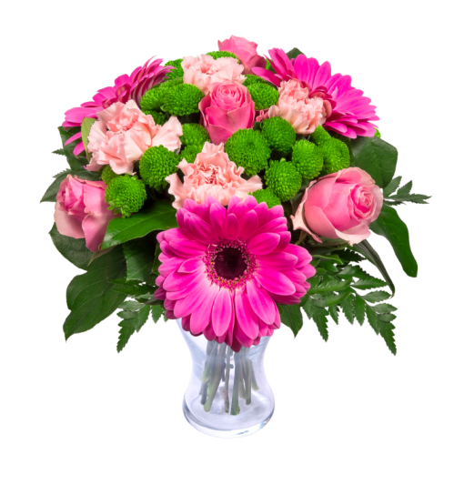
55. JUBILEUM
Fajčík ondrej
14.8. 1964
Dobré vínko, lacné dary, nech sa Ti vždy dobre darí. Dnes máš práve o rok viac, nesnaž sa ho naspäť vziať. Príliš dlhé prípitky zabaľme do servítky. Načo nudné slová, o rok sme tu znova!

Slide 7
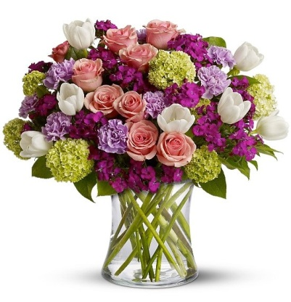
60. JUBILEUM
MICHAL VLADIMÍR
7.9. 1959
keď denne pribúda Ti viac vrások,
keď strážiš svojím deťom deti,
keď baví Ťa aj vyhadzovať smeti,
keď začneš do kostola chodievať,
nuž… už máš 60.
Krásnou kyticou je vhodné dnes Ti priať, aspoň maličkú radosť k sviatku dať.

Slide 8
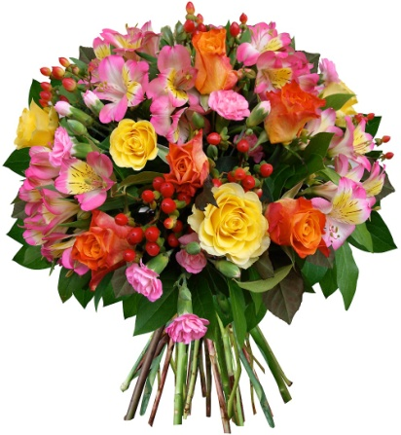
60. JUBILEUM
GÚGĽAVOVÁ MÁRIA
4.6. 1959
Ticho prišiel ako sen Váš narodeninový deň. Oslávte si ho, jedzte a pite, potom dlho šťastne žite!
Majte vždy šťastia celé hory, zdravia ako vody v mori, nech Vám toľko lásky patrí, koľko majú štítov Tatry.

Slide 9
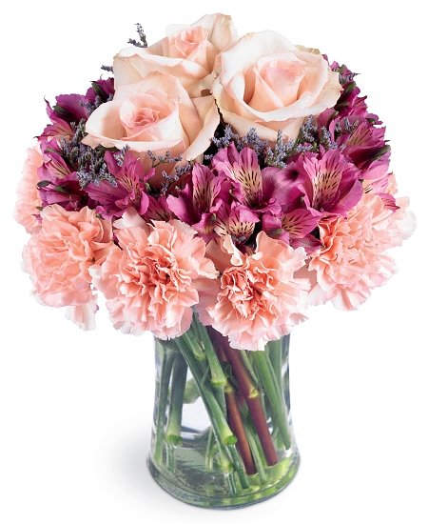
65. JUBILEUM
GÚGĽAVA MILAN
14.12. 1954
Aby sa Vám dobre žilo, po čom túžite vyplnilo.
Popriať šťastie, slnko v duši, tak sa k sviatku ozaj sluší. A nech je aj telo zdravé pripime si na oslave.
Do roka je veľa dní, do týždňa len sedem,
ale taký ako dnešný, taký je len jeden.

Slide 10
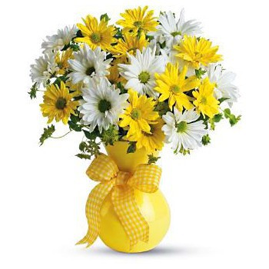
70. JUBILEUM
KALMÁROVÁ MILENA
9.9. 1949
Na ceste žitia dni sťa metre a roky ako míle zasa; tak letia v divom, bujnom vetre, že človek ani nenazdá sa.
Pre svojich drahých šťastné chvíle, pre všetkých, čo máš naokolo, pre všetko, čo Ti je tu milé, prežiť tie roky hodno bolo.

Slide 11
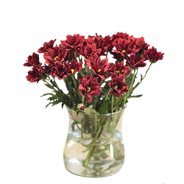
70. JUBILEUM
MURÁROVÁ ANNA
13.6. 1949
Ruže, čo Ti zdobia náruč, iba láskou voňajú, líca majú rozpálené, Tvoje meno volajú. Ruže, čo Ti zdobia náruč, boli ráno od rosy. Ak Ti na ne padnú slzy ,nemusíš ich odprosiť.
K ďalšej Tvojej žitia púti,
jedným tónom srdcia vravia. Jedným hlasom želajú Ti veľa sily, šťastia, zdravia!

Slide 12
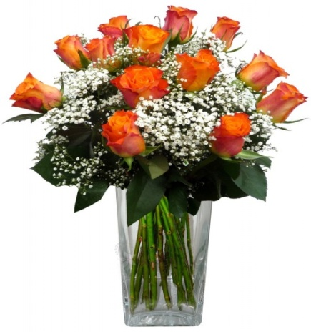
70. JUBILEUM
MARTINČOK JÁN
5.8. 1949
Otvorte tašku s mladosťou, dozadu nech plynie čas. Vítame Vás s radosťou, poďte sa tešiť medzi nás. Nech Vám úsmev na tvári kvitne ako lúčny kvet, ešte dlho užívajte si s nami tento krásny svet.

Slide 13
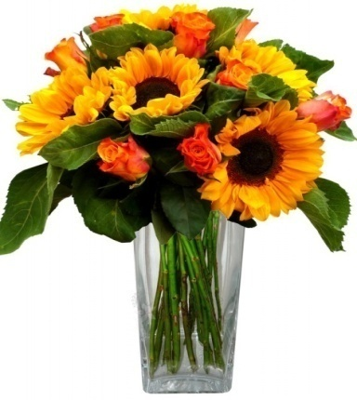
75. JUBILEUM
KOREŇ PAVEL
10.6. 1944
Nehanbi sa za druhú briadku, máš predsa na pleciach 75. Nehanbi sa za šedivé sluchy, čas k prosbám človeka býva hluchý. Niekomu sa ľahko žije, keď už ide do penzie. Prajeme ti k Tvojmu sviatku ešte jednu 75. Niekomu sa ľahko žije, keď bude mať ďalší príjem. Do šuplíka na spodok schovaj každý dôchodok!

Slide 14
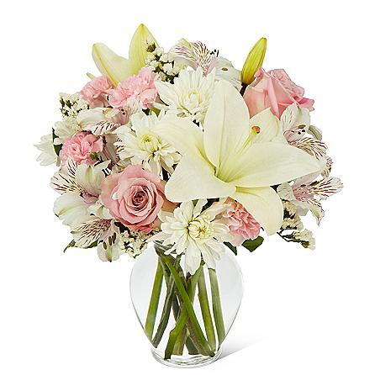
90. JUBILEUM
BALÁŽOVÁ MÁRIA
27.7. 1929
V pokojnom, tichom žitia prúde
ďalší rad rokov nech Vám rastie
a každý deň nech sviatkom bude,
prinesie radosť, lásku, šťastie.
Zdvihnime teda hore čaše,
nech sladkým cvengom za nás vravia
a s nimi spolu srdcia naše
nech Vám dá Pán Boh veľa zdravia!

Slide 15
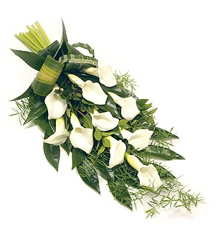
*26.04.1944
† . . 2019
S úctou spomíname ,
že tohto roku oslávil svoje 75. jubileum aj Pán Jozef Kamenský , ktorý sa už Bohužiaľ tohto stretnutia nedožil.

Slide 16
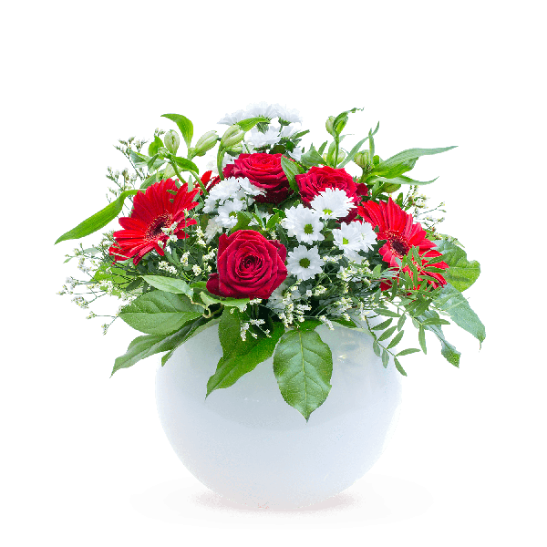
Ďakujeme, Že
ste prijali
naše pozvanie.

